Slide 1
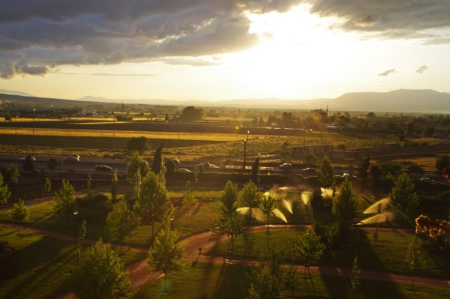
Disfruta de este gran parque, pero sin destruirlo.

Slide 3
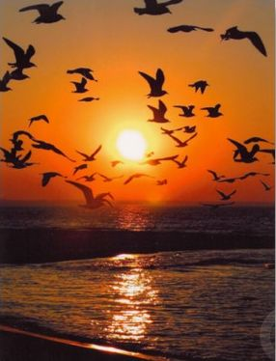
Pájaros
Aunque tú no lo sepas, allí hay una gran
cantidad de vida, respétala.
·Escucha los pájaros..

Slide 5
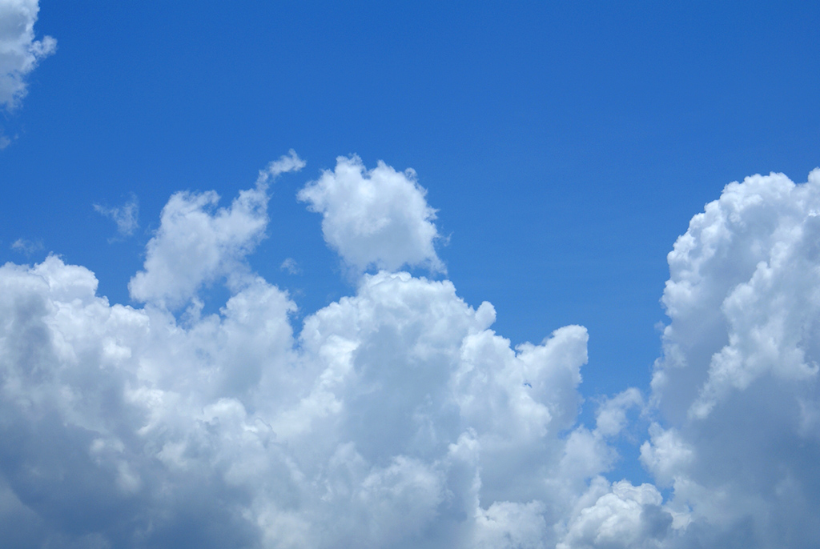
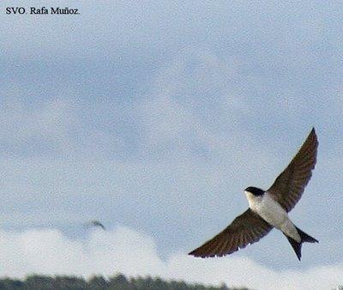
Avión Común

Slide 6
GORRIÓN

Slide 7
ESTORNINO

Slide 8
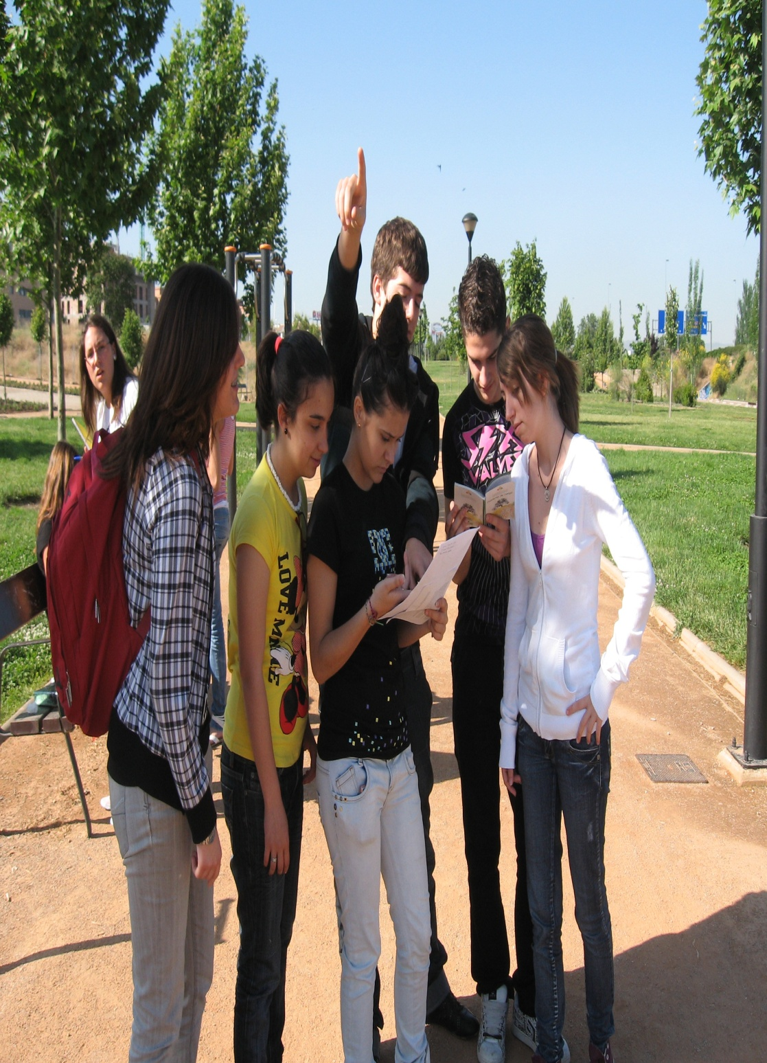

Slide 9
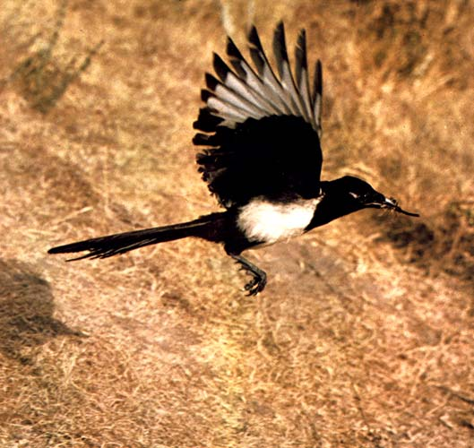
URRACA

Slide 10
JILGUERO

Slide 11
TÓRTOLA

Slide 12
MIRLO COMÚN

Slide 13
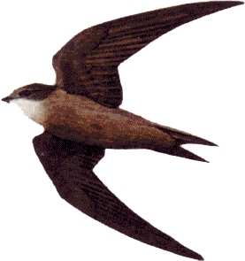
VENCEJO

Slide 14
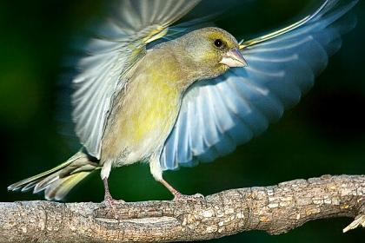
VERDERÓN

Slide 15
LAVANDERA

Slide 16
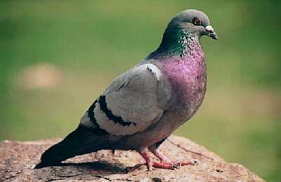
PALOMA

Slide 17
GOLONDRINA

Slide 18
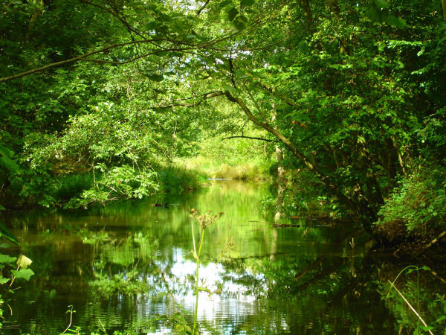
PLANTAS
Cuida la naturaleza, ya que ella te cuida a ti.
Huele las plantas….

Slide 19
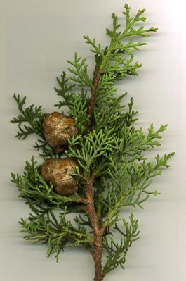
CIPRÉS

Slide 20
CAÑA

Slide 21
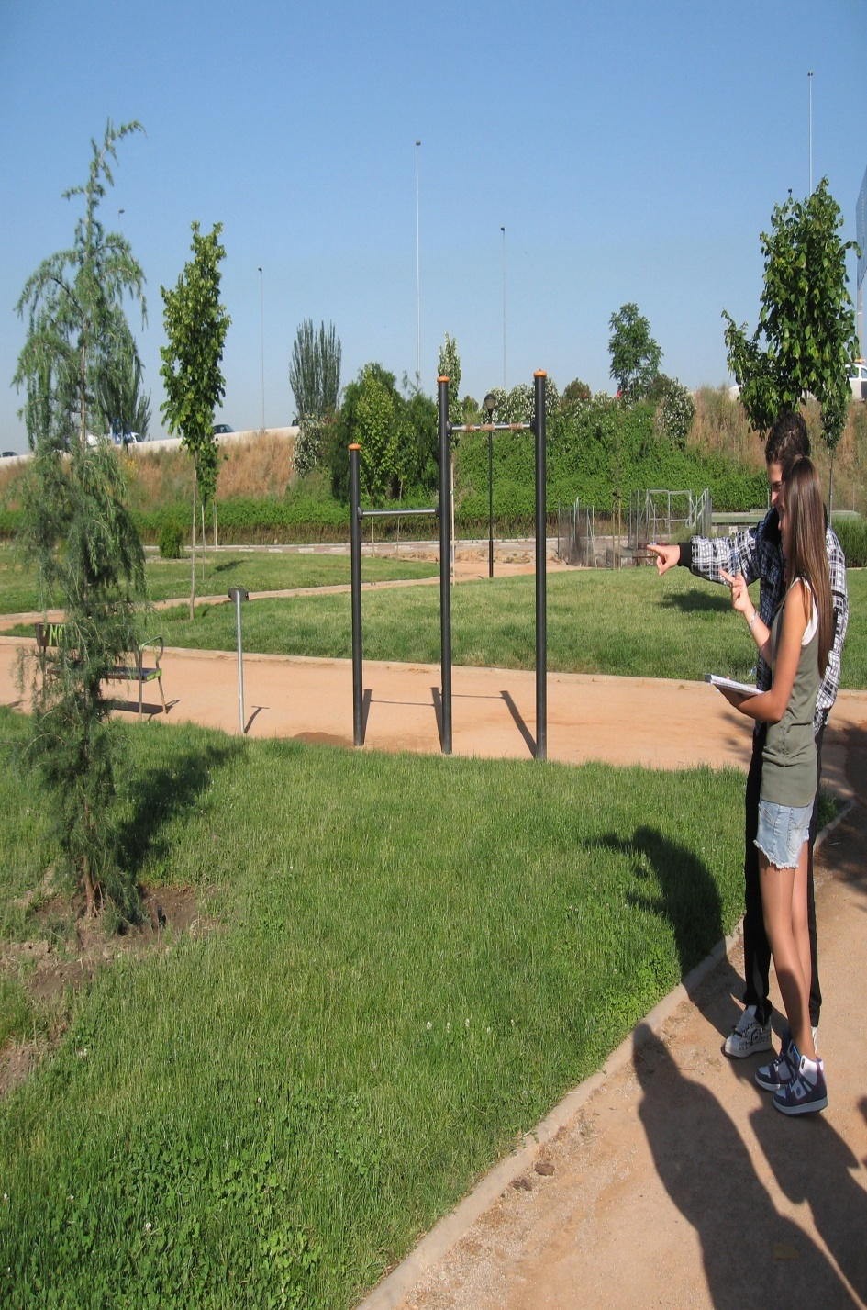
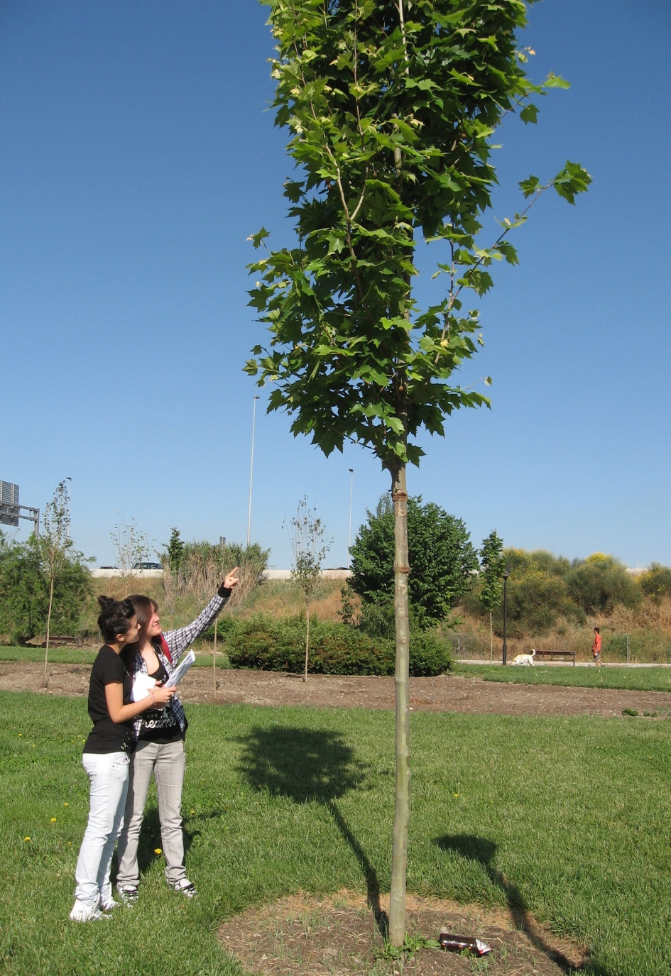

Slide 22
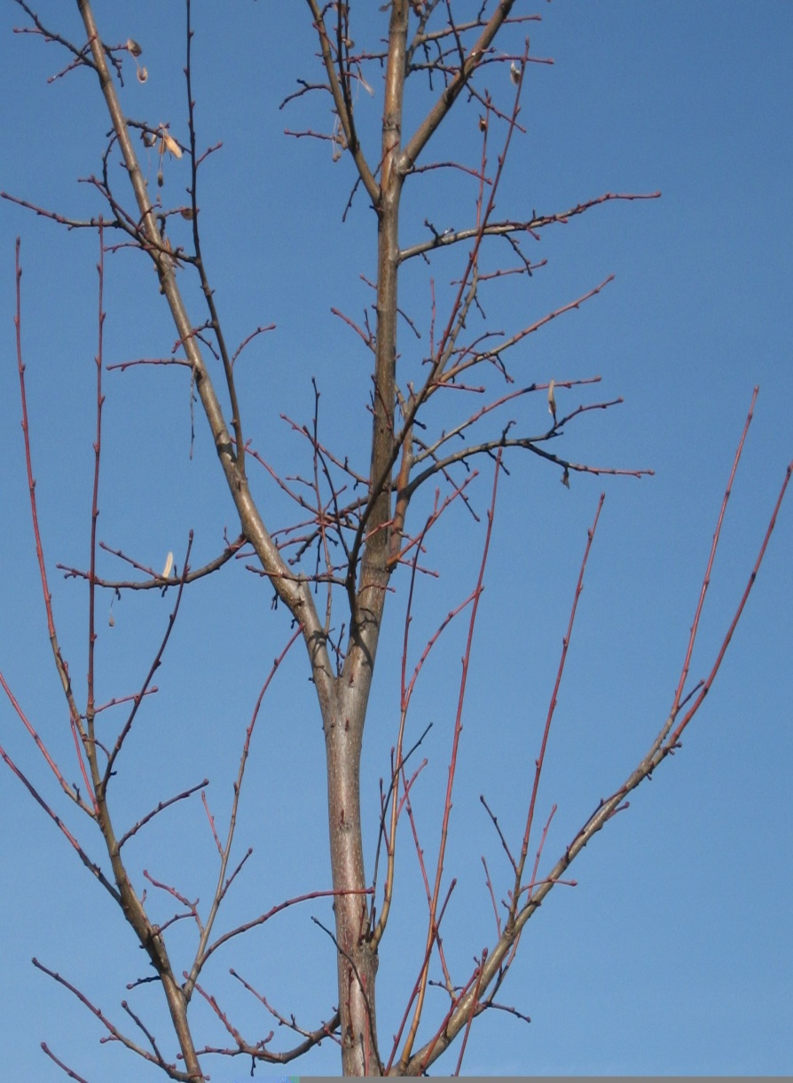
TILO

Slide 23
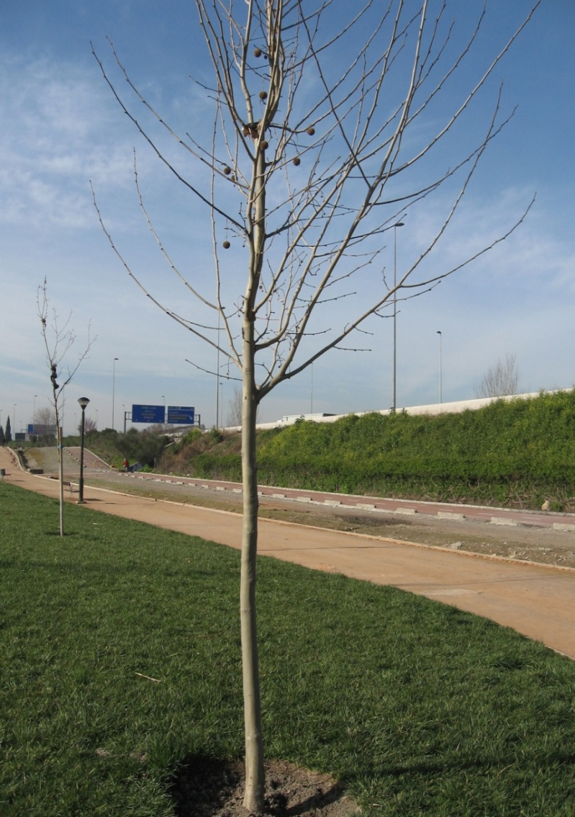
PLÁTANO DE SOMBRA

Slide 24
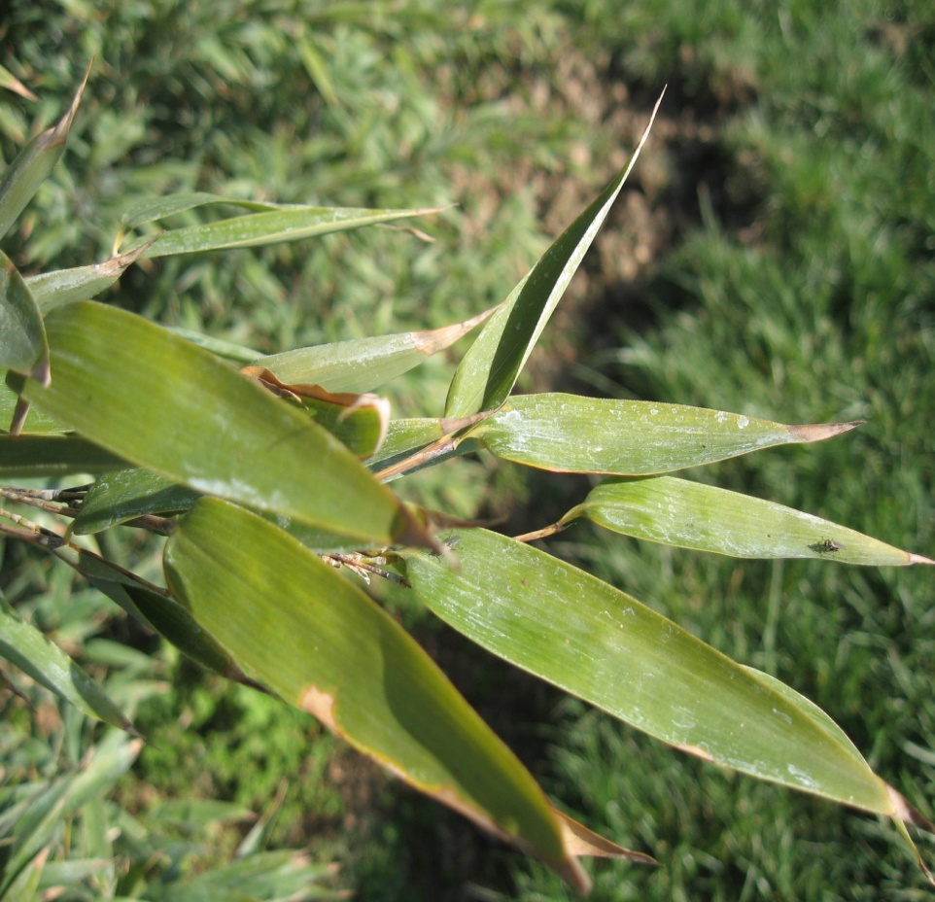
BAMBÚ

Slide 25
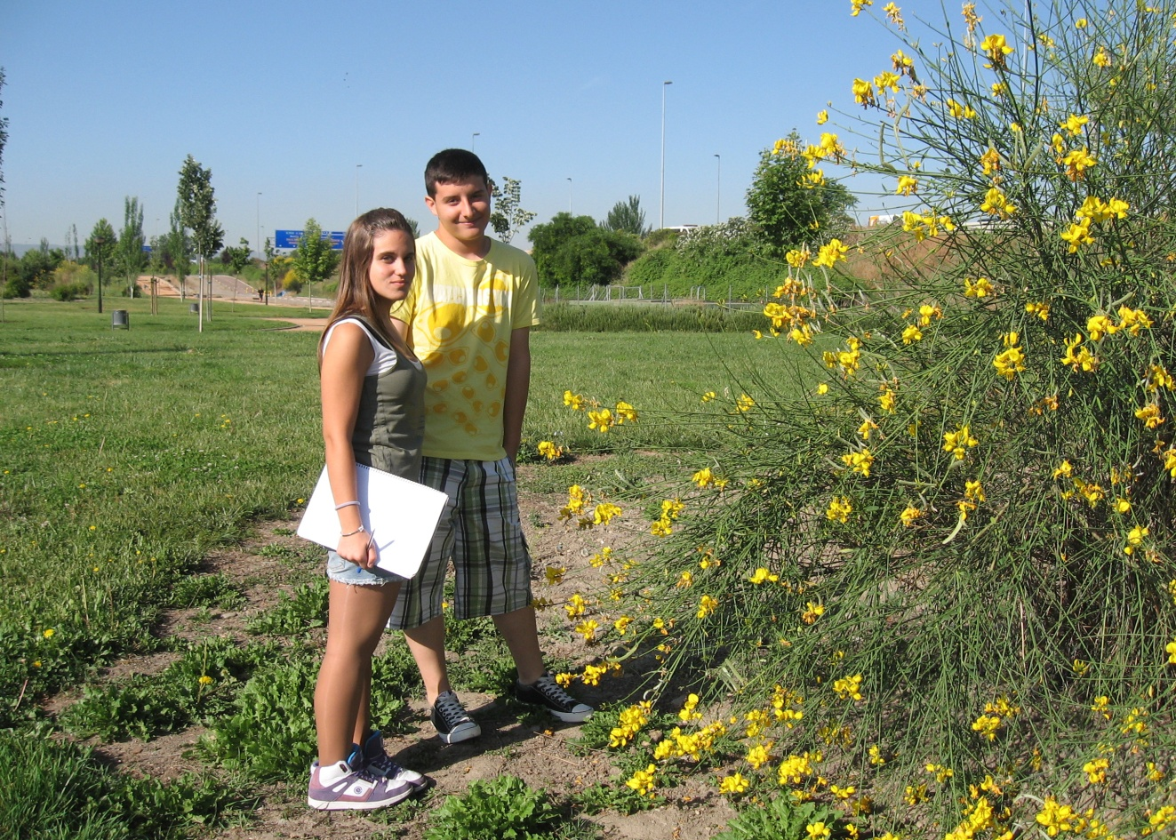
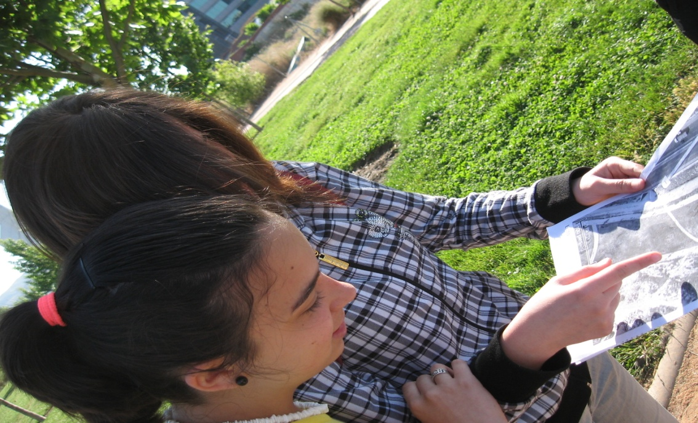

Slide 26
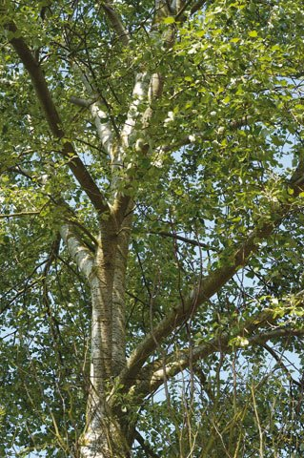
ÁLAMO

Slide 27
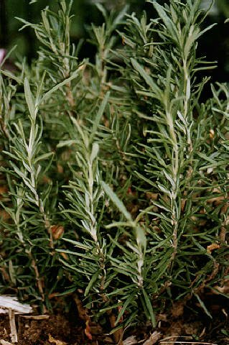
ROMERO

Slide 28
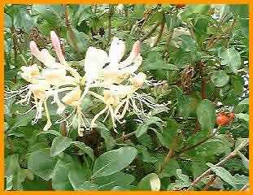
MADRESELVA

Slide 29
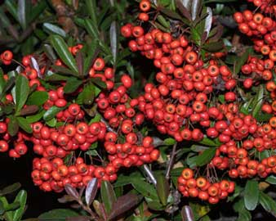
ESPINO DE FUEGO

Slide 30
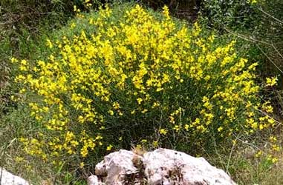
GAYOMBA

Slide 31
LAVANDA

Slide 32
DIENTE DE LEÓN

Slide 34
SAPINDO

Slide 35
LAUREL

Slide 36
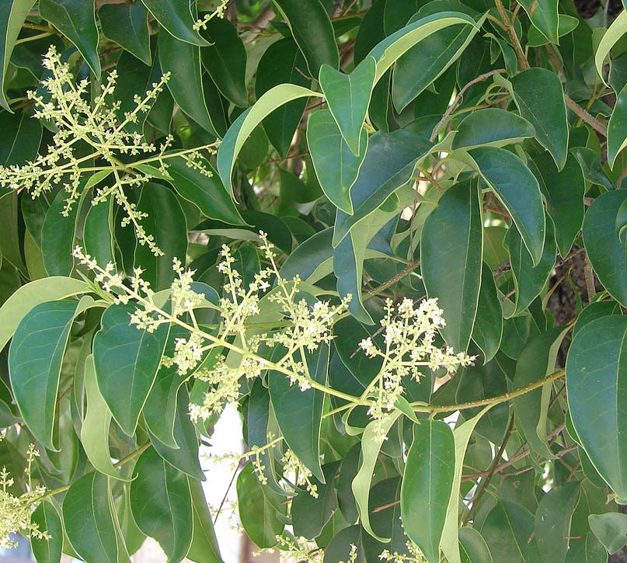
ALIGUSTRE

Slide 37
GRUPOS:

Slide 42
Proyecto de biología 4ºESO A y B

Slide 43
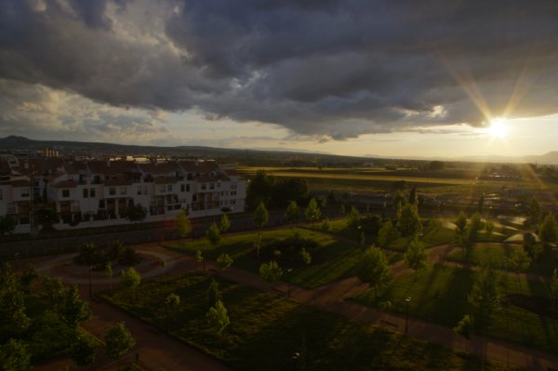
El parque es de todos, ¡Cuídalo!

